Slide 1
طراحی خانه دوستدار سالمند با رویکرد کیتین پایدار
نام پژوهش گران : نگار جلالی – سحر صادقی
نام مدرسه: دبیرستان فرزانگان3 دوره دوم
دبیر راهنما : سرکار خانم پرکئی
سال تحصیلی: 1400-1401

Slide 2
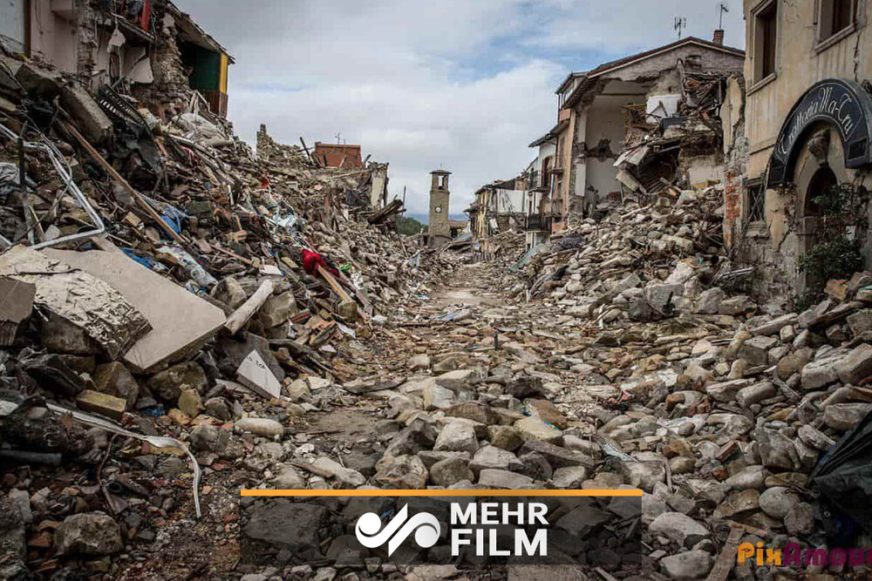
مقدمه:
ما در کشوری زندگی میکنیم که مستعد وقوع زلزله های بزرگ می باشد. همانطور که میدانیم پیش بینی وقوع زلزله بااستفاده از تکنولوژی های موجود کاری بسیارسخت و عملا غیرممکن می باشد براین اساس کشورهای صاحب تکنولوژی دردنیا با تیکه بر فتاوری های نوین سعی در کاهش خسارات انسانی ناشی از زلزله دارند . ازجمله این اقدامات ایمن سازی خانه ها با تکیه برشیوه های نوین ساختمان سازی ، احداث بنا و ساختمان و نوآوری ها و ابداعات در زمینه طراحی و معماری بناها می باشد . همواره طبیعت الهام بخش هنرمندان ، مخترعان و دانشمندان بوده و هنر معماری نیز در این زمینه مستثنی نمیباشد. ما در این پروژه با الهام از طبیعت سعی در کاهش خسارت ناشی از زلزله در قشری خاص از جامعه داریم.

Slide 3
بیان مسئله:
خطرات طبیعی معمولا غیر قابل پیشبینی اند و بر محیط اطراف خود تاثیر مخرب میگذارند. یکی از این خطرات طبیعی زلزله است . در تعریف زلزله می توانیم بگوییم به هرگونه لرزش ناگهانی زمین که از اعماق زمین به سطح زمین میرسد زلزله میگویند. زلزله با توجه به شدت خود محیط و زندگی مردم را تحت تاثیر قرار می دهد. امروزه یکی از مشکلات جهان چگونگی مقابله با زلزله است چرا که آسیب هایی که زلزله می تواند به زندگی انسان وارد کند شامل طیف بسیار وسیعی می شود که آسیب های اقتصادی یکی از این دسته آسیب ها را شامل میشود ، زلزله ها با توجه به شدت خود می توانند به ساختمان ها ، تاسیسات مهم و مراکز حیاتی یک منطقه آسیب های جدیی برسانند که جبران این آسیب ها بسیار سخت و در برخی موارد غیرممکن است . از طرفی یکی دیگر از آسیب های ناشی از زلزله مربوط به بعد آسیب های روحی روانی افراد میباشد . برای مثال فردی که در زلزله تمام داراریی های خود راازدست داده است و دیگر سرپناهی ندارد یا افرادی که اعضای خانواده یا بستگانشان را در در زلزله از دست داده اند دچار غم و افسردگی و اضطراب میشوند و درصد امید به زندگی در این افراد بسیار پایین می آید و جبران خسارات مالی و روانی افراد در جریان زلزله نیز کاری بسیار سخت و ناممکن است و باتوجه به همه گیر بودن این موضوع تمام افراد جامعه در معرض خطر این پدیده هستند و در این میان با توجه به اینکه افراد سالمند توان جسمی و ذهنی کمتری برای مقابله با خطرات ناشی از زلزله دارند و همچنین این افراد دارای نیاز های عاطفی مختلف و از لحاظ روانی نیازمند توجه بیشتر هستند درنتیجه در این مسئله بیشتر از افراد عادی جامعه و جوانان در خطرند و نیازمند توجه و رسیدگی بیشتری در این زمینه هستند . همچنین این قشر به دلیل کم توانی جسمی و بیماری دچار مشکلاتی در جامعه اعم از مشکلات روحی ، طرد شدن از جامعه ، .افسردگی و نداشتن استقلال و وابستگی به دیگران و .... هستند.

Slide 4
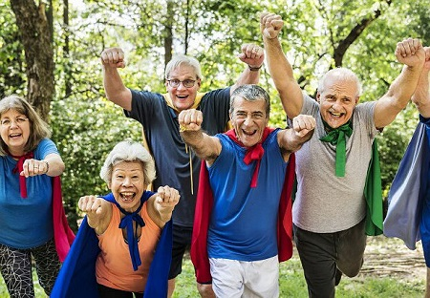
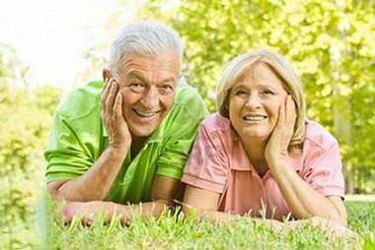
اهداف:
هدف کلی:
طراحی خانه دوستدار سالمند با رویکرد کیتین پایدار
اهداف جزیی:
1- کاهش خسارات مالی و جانی افراد سالمند در هنگام زلزله
2- افزایش امید به زندگی و ایجاد روابط میان جامعه و سالمندان
3- کاهش حس ترس و ناامنی در هنگام خطر در این قشرایجاد محیطی سالم و شاد و آرامش بخش برای افراد سالخورده

Slide 5
فرضیات سوالات پژوهشی:
1-به نظر می رسد که شکل نیم دایره از مقاومت بالایی دربرابر ضربه و فشار نسبت به بقیه اشکال برخوردار است.
.2-به نظر میرسد که پوسته خرخاکی مقاومت بالایی دربرابر تحمل ضربه دارد
3-به نظر میرسد که فرمت پوسته ی خرخاکی در حالت کروی می تواند فشار را تا حد زیاد ی تحمل کند و دربرابر ضربه مقاوم تر میشود
4-به نظر میرسد که پوسته خرخاکی از رشته های کیتین ساخته شده که مقاومت آن را بالا می برد.
سوال ها:
1- آیا می توانیم خانه مستحکم برای سالمندان طراحی کنیم؟
2- آیا می توانیم ارتباط میان سالمندان و افراد جامعه بیشتر کنیم؟

Slide 6
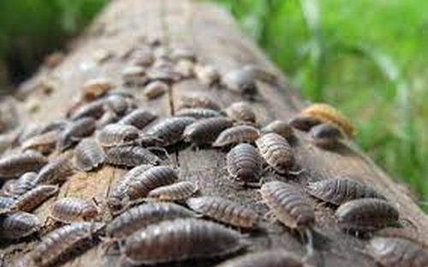
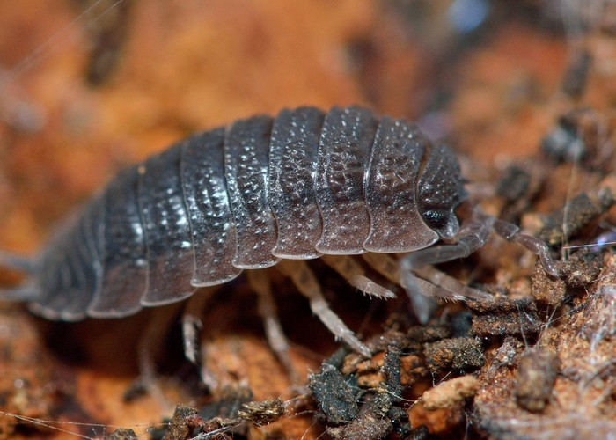
روش اجرا:
1- پس از یادگیری مبانی معماری و روش های صحیح انجام پژوهش در این باره ، به یافتن مشکلات در قسمت های مختلف جامعه و دلایل خرابی و کمبود استحکام ساختمان ها پرداختیم ، سپس پرسش هایی را طرح کردیم ، پرسش درباره چیستی و چگونگی زلزله و انواع خسارارتی که به محیط وارد میکند و راه های کاهش خسارات ناشی از آن و در ادامه سوالاتی را درباره چگونگی بهبود روابط میان سالمندان و افراد جامعه و چگونگی بالابردن امنیت این افراد در هنگام زلزله طرح کردیم
2- سپس به دنبال راه حل گشتیم و درباره آن فرضیه سازی کردیم و خانه های گرد و گنبد شکل در مقابل توفان و باد مقاوم اند و همچنین در برابر زلزله از مقاومت بالایی برخوردارند همچنین پوسته خرخاکی در حالت کروی داراری مقاومت بسیار بیشتری نسبت به حالت صاف است.

Slide 7
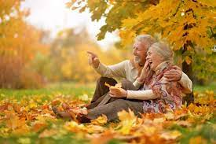
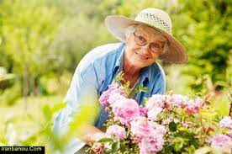
3- با استفاده از مقالات مدرج در سایت های معتبر و با راهنمایی های دبیر محترم خود به استدلال هایی مبنی بر آنها رسیدیم که با استفاده از این دو فرم در کنار هم می توان سازه ی مستحکمی دربرابر زلزله ساخت . از طرفی دیگر به مشکلات افراد سالمند پرداختیم و مقالاتی را درباره مشکلات و محدودیت های این قشر مطالعه کردیم و به این نتیجه رسیدیم که آنها نیازمند توجه و ایجاد روابط عاطفی با اطرافیان خود هستند، کاربری این خانه ی دوستدار سالمند به شکلی است که برای حضور سالمندان طراحی شده و باعث برقراری رابطه ی مناسب با سالمندان و افراد جامعه می شود.
4-نوشتن پروپوزال
5-ساخت ماکت و فرم دور و نیم کره پوسته ای
6-ارائه طرح مورد نظر

Slide 8
مصالح مورد استفاده:
کامپوزیت:
نمای کامپوزیت یکی از مصالح مورد استفاده در نمای ساختمانها و از جنس ورق آلمینیوم بوده که به صورت پنل های مشخص و با ابعادی که توسط طراح نما تعیین گردیده اجرا می شود.
نمای کامپوزیت اولین بار در کشور آلمان ابداع و به جهت کیفیت مناسب و نداشتن محدودیت در طراحی و اجرایش مورد استقبال شدیدی قرار گرفت.
دلایل محبوبیت نمای کامپوزیت
سهولت دسترسی ورق های آلومینیوم در تمامی کشورهای دنیا
هزینه پایین نصب و اجرای آن نسبت به سایر نماها
زمان اجرای آن کوتاه
کاربرد بالا در انواع ساختمان های، فرودگاه ها، ترمینال ها، ایستگاه های مترو، پوشش گنبد ها و ابنیه های خاص
پوشش رنگهای خاص و شکل پذیری آسان این نوع نما
متناسب بودن با انواع اقلیم های آب و هوایی
قابل اجرا بودن این نما توسط تمامی افراد با تجربه و متخصص کامپوزیت
ضد زلزه بودن این نمای فوق العاده

Slide 9
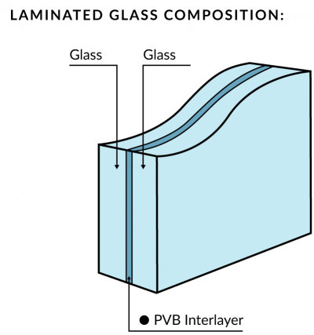
شیشه لمینت:
شیشه لمینت نوعی شیشه ایمنی است که شامل دو یا تعداد بیشتری از لایه های شیشه همراه با لایه های طلق PVB ( پلی وینیل بوتیرات ) طی یک فرآیند ترکیبی فشار و دما بوجود می آید.
طلق PVB با ضخامتهای مختلف که کاربردی ترین آنها mm 0.38 و mm 0.76 و mm 1.52 می باشد جهت ساخت انواع شیشه های لمینت بکار می رود.تعداد لایه های شیشه لمینت براساس نوع کاربرد آنها تعیین می گردد.
وجود طلق های PVB در میان دو لایه شیشه باعث می شود که شیشه پس از شکستن فرو نریزد و ذرات شیشه خرد شده بصورت چسبنده به طلق نگهداشته شده و از جدا شدن و پخش شدن آنها در محیط جلوگیری شود به همین جهت استفاده از شیشه های لمینت در ساختمانهای مرتفع در جلوگیری از خطرات ناشی از حوادث طبیعی مثل زلزله و آتش سوزی که باعث فرو ریختن شیشه های معمولی وسکوریتمیشودبسیارموثراست. . همچنین یکی از مزیت های شیشه های لمینت این است که می توان چندین نوع شیشه را به صورت همزمان در لایه های مختلف آن بکار برد و کارآیی شیشه ها را افزایش داد.

Slide 10
اقليم استان کرمان
از نقطه نظر تقسيم بنديها جزء اقليم خشک بيابانی گرم محسوب گرديده است. از ديدگاه اقليم شناسی، خشکی متأثر از دو عنصر است : يکی ميزان بارندگی که متفاوت است و اشکال خاصی دارد و ديگری تبخير و تعرق که به واسطه عناصر وابسته بهم ( حرارت، باد و غيره ) ايجاد شده است. بطور کلی سه نوع اقليم خاص در مناطق مختلف اين استان حاکم است: 1. آب و هوای بيابانی خيلی گرم و خشک 2. آب و هوای بيابانی گرم و خشک 3. آب و هوای معتدل به اين ترتيب آب و هوای اين استان به علت وسعت منطقه، وجود پستی و بلنديها و شرايط خاص اقليمی در نواحی مختلف کاملاً متفاوت است. گفتيم خشکی شديد بر اغلب نقاط اين استان حاکم می باشد.
در استان کرمان ۱۸ گسل فعال وجود دارد که خود شامل هزاران گسله می‌شود که ۹۸ درصد استان کرمان را فراگرفته‌اند. رفتار گسل‌ها هیچ‌گاه قابل پیش‌بینی نیست اما بدون شک زمین‌لرزه‌های متوالی و مکرری که در راستای گسل‌های جنوب استان و همچنین «گل نایبند» دیده می‌شود نشان می‌دهد این استان به‌صورت بالقوه با مشکلات عدیده زمین‌لرزه دست‌وپنجه نرم می‌کند.

Slide 11
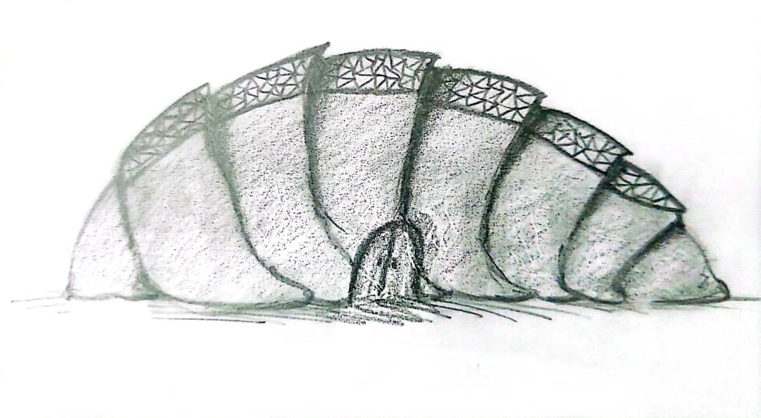
نمای دستی ساختمان:

Slide 12
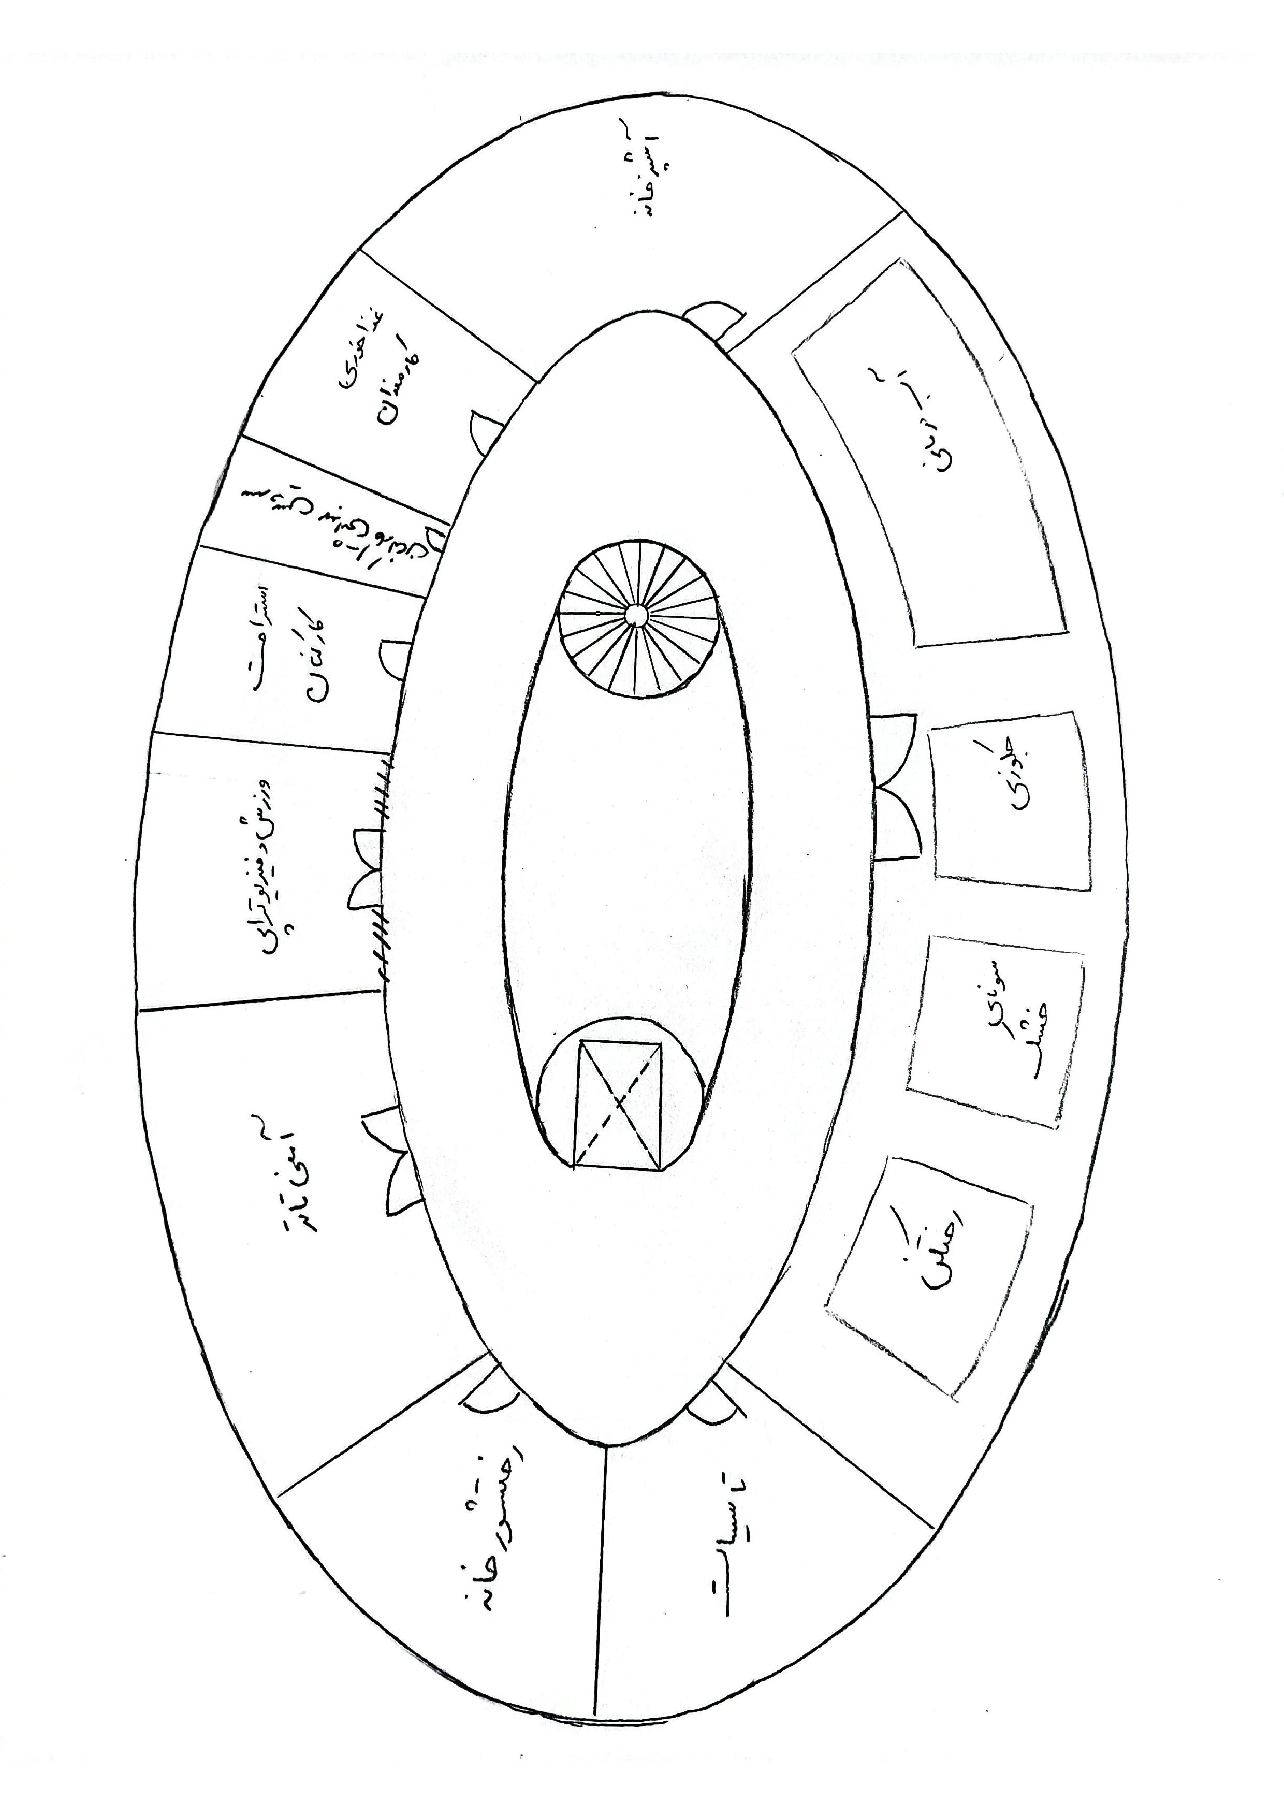
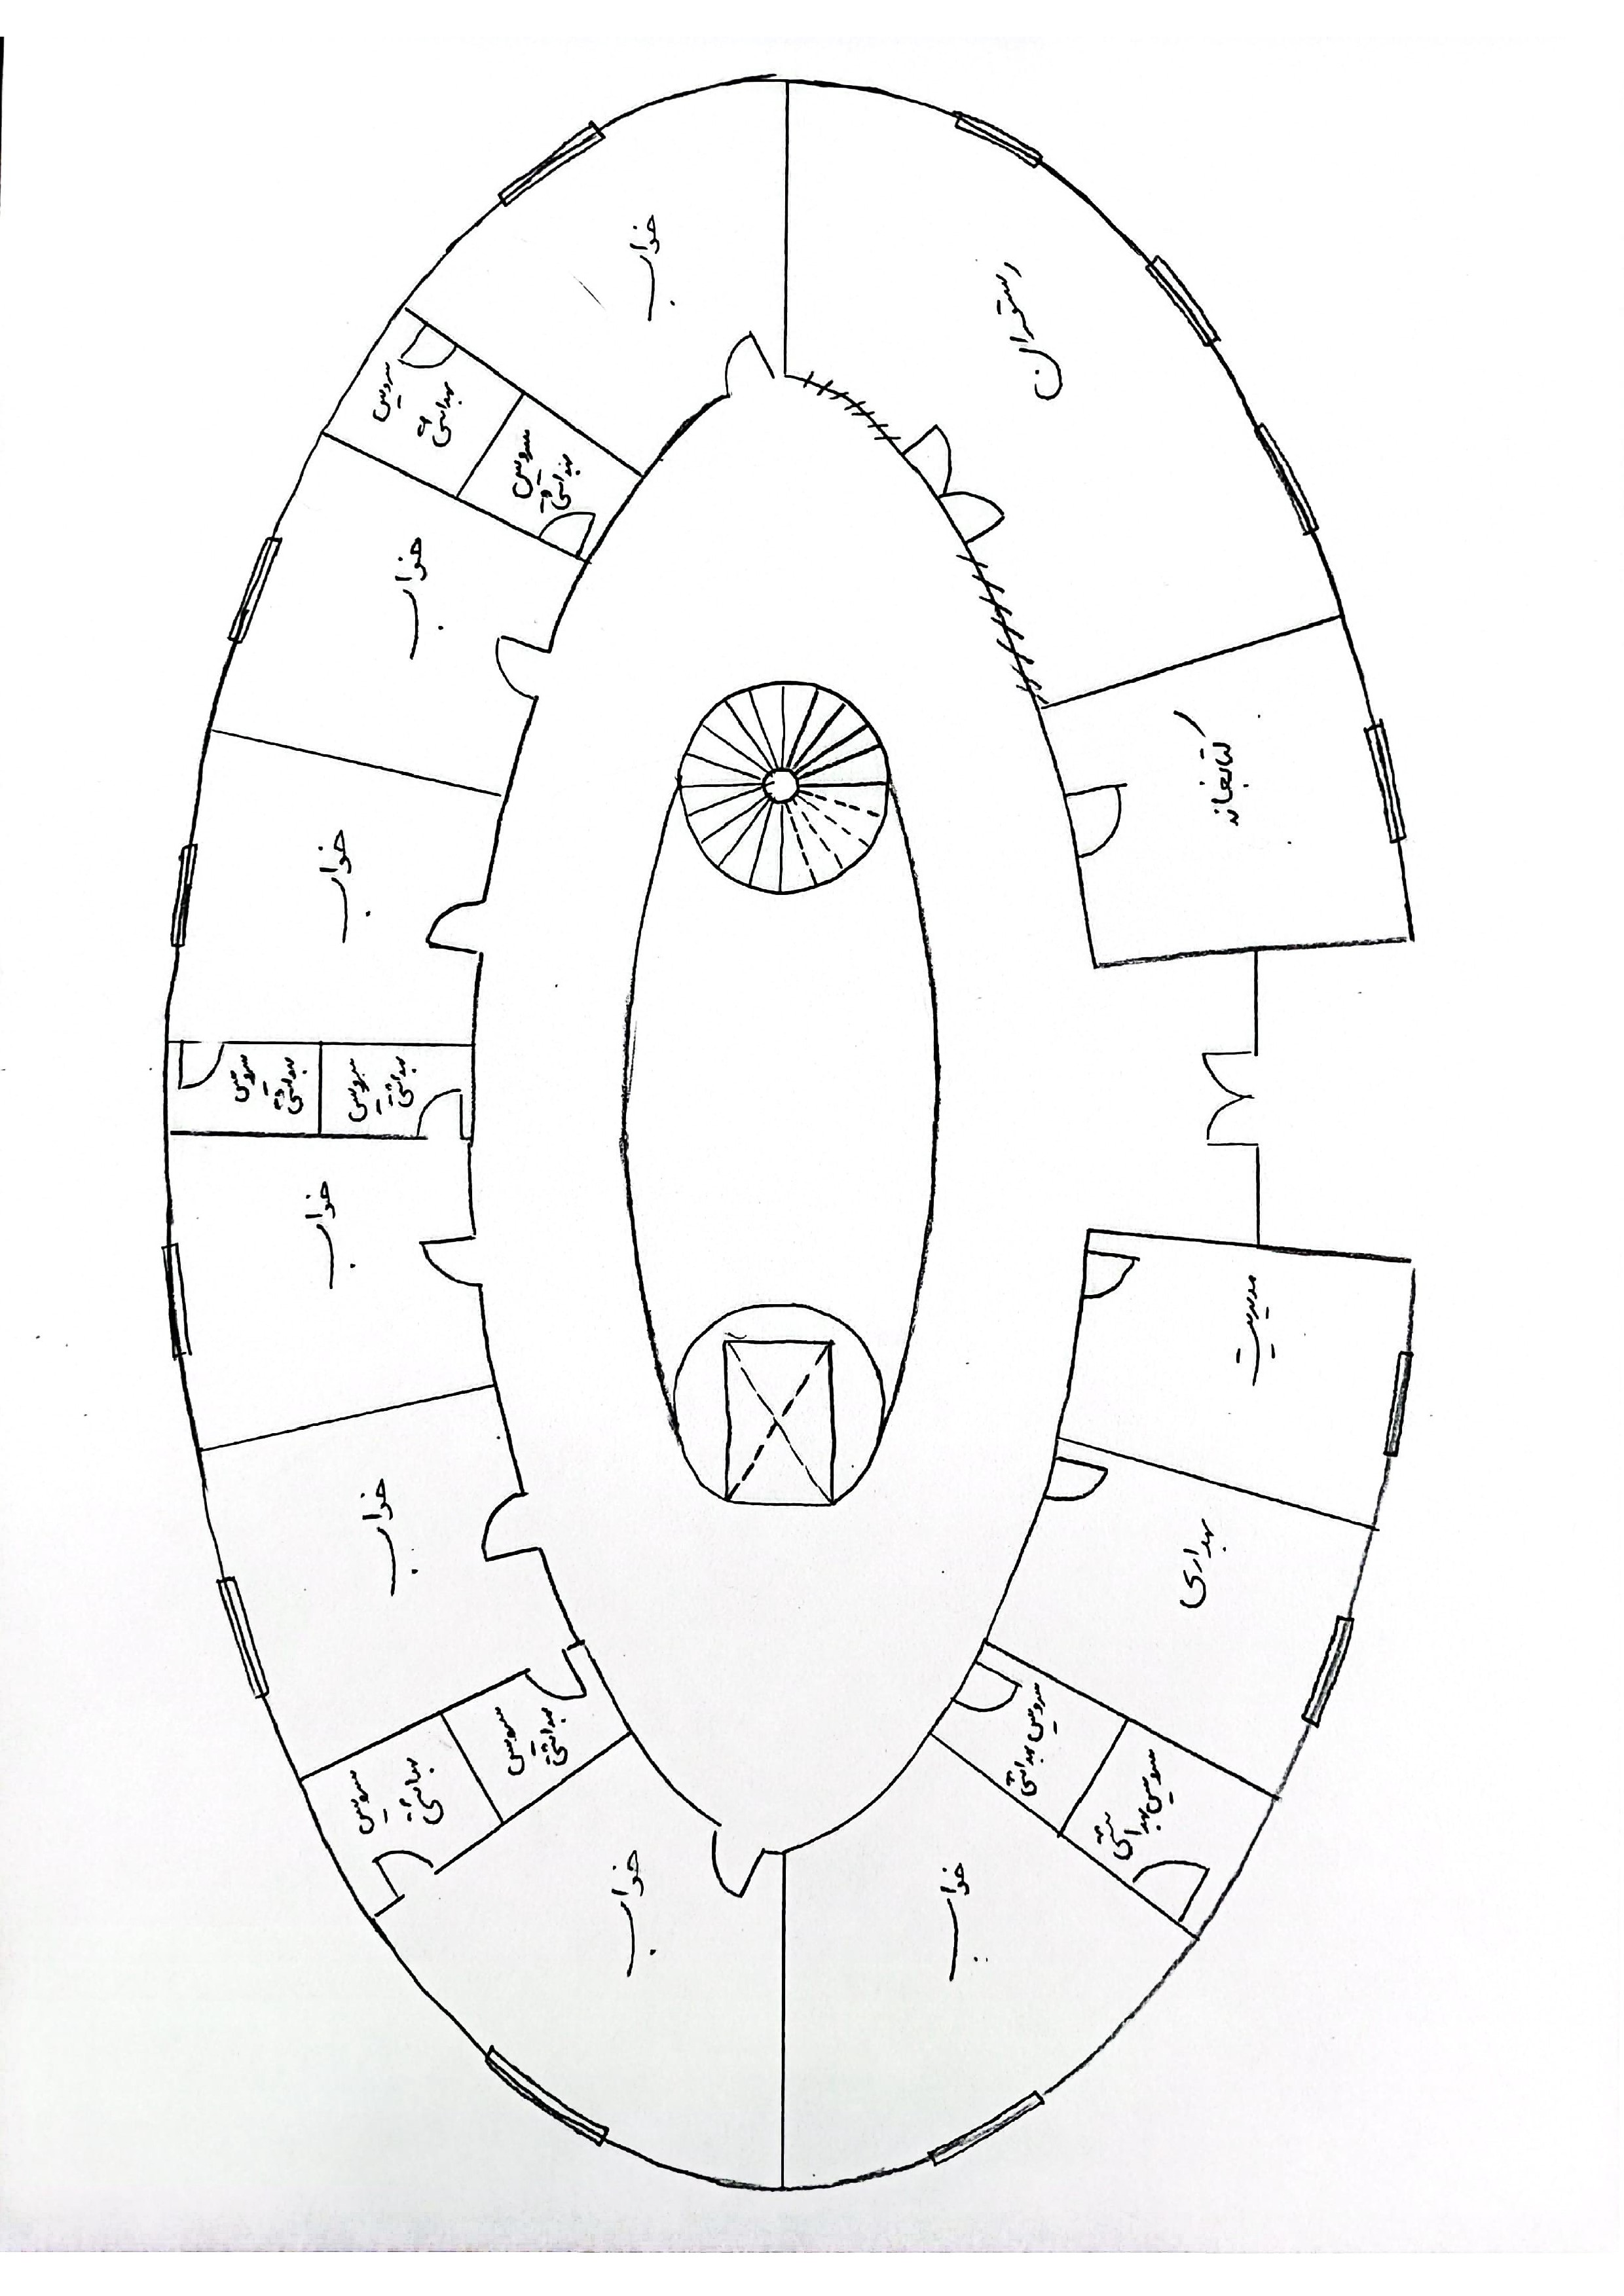
پلان دستی زیرزمین:
پلان دستی همکف:

Slide 13
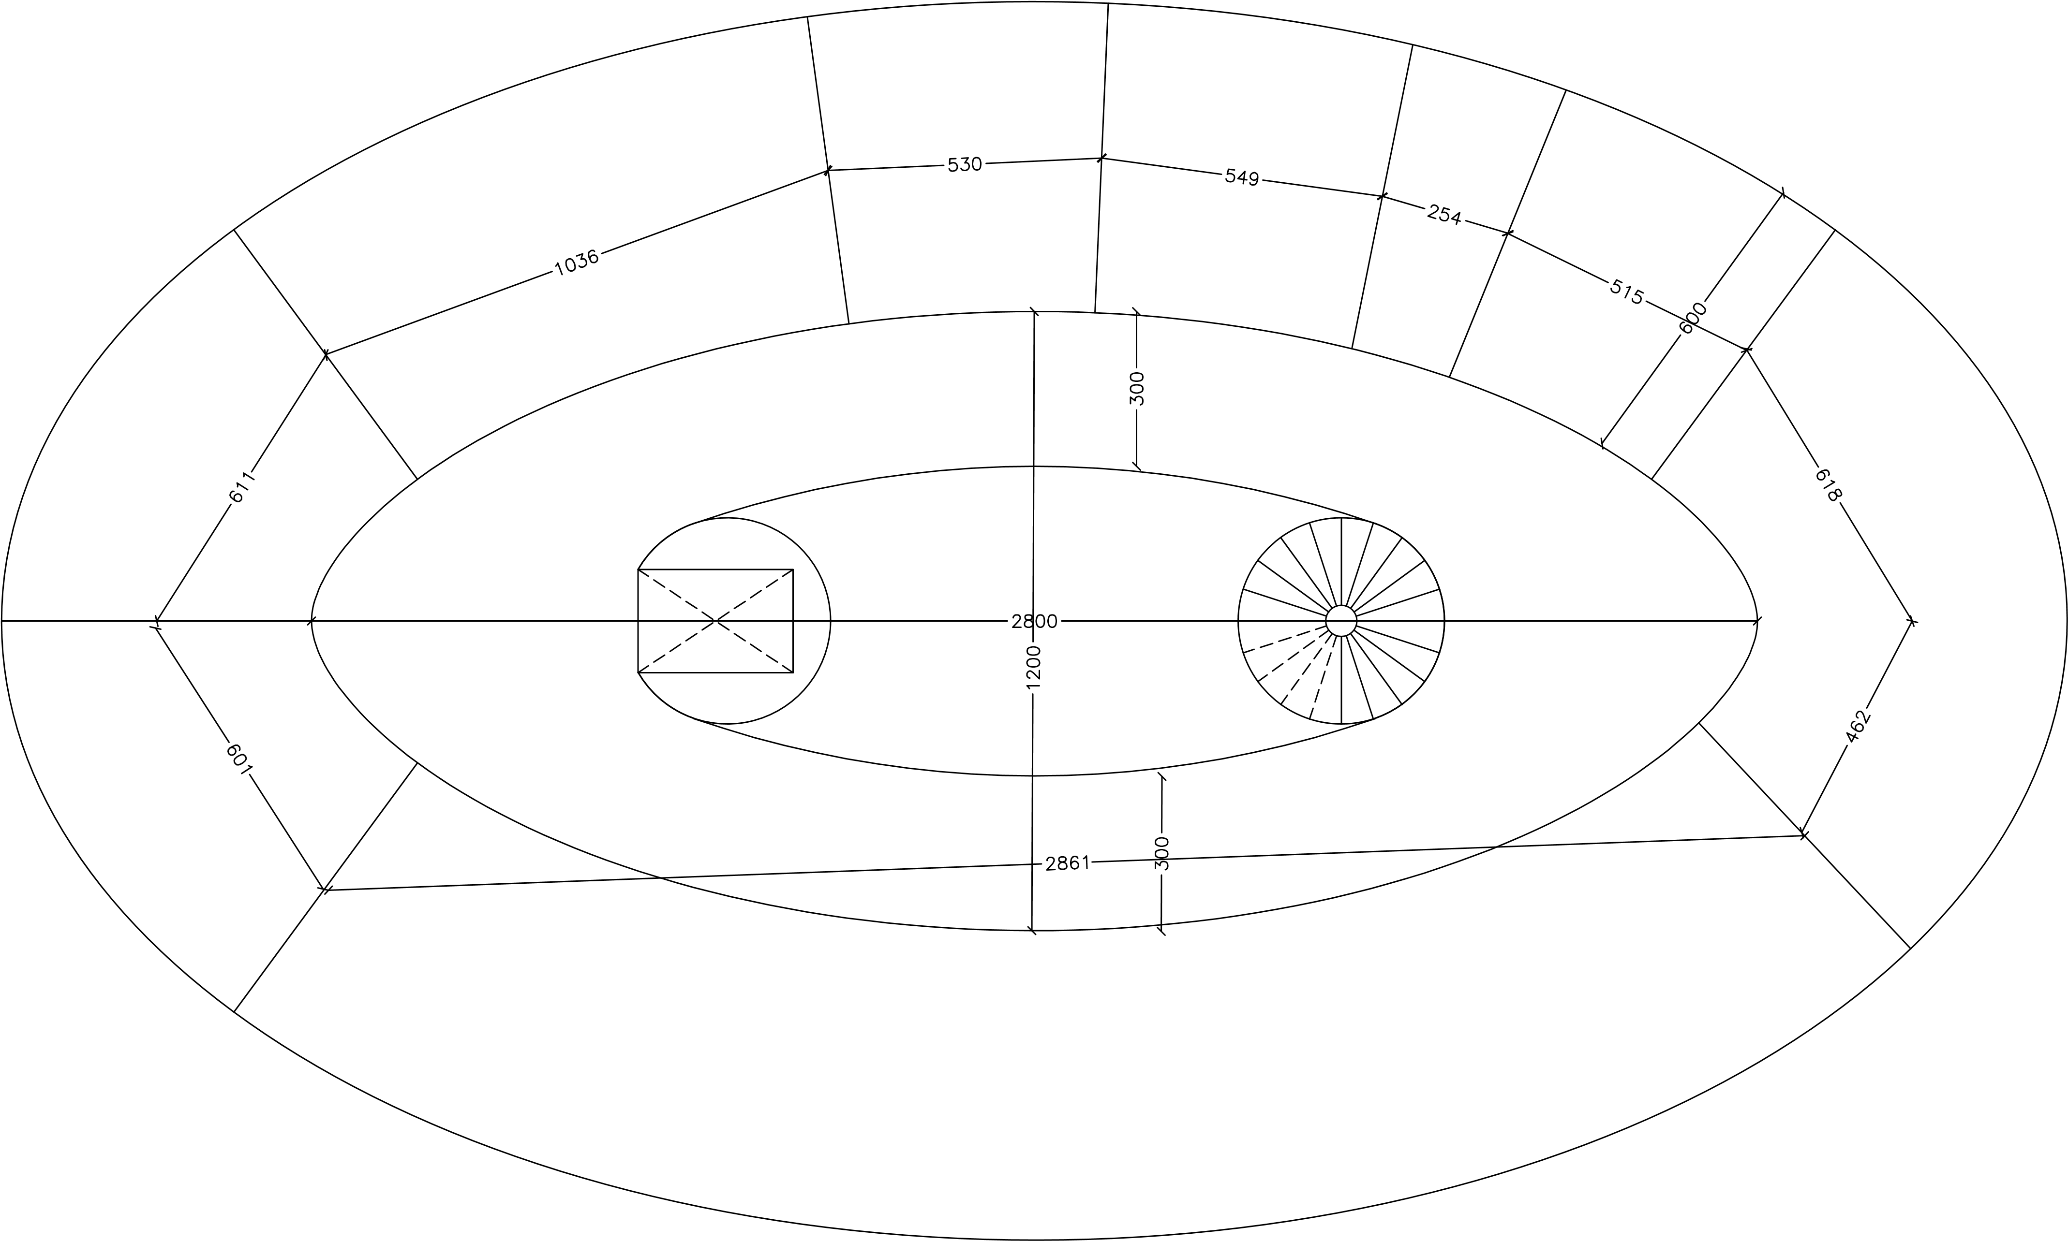
پلان زیرزمین:

Slide 14
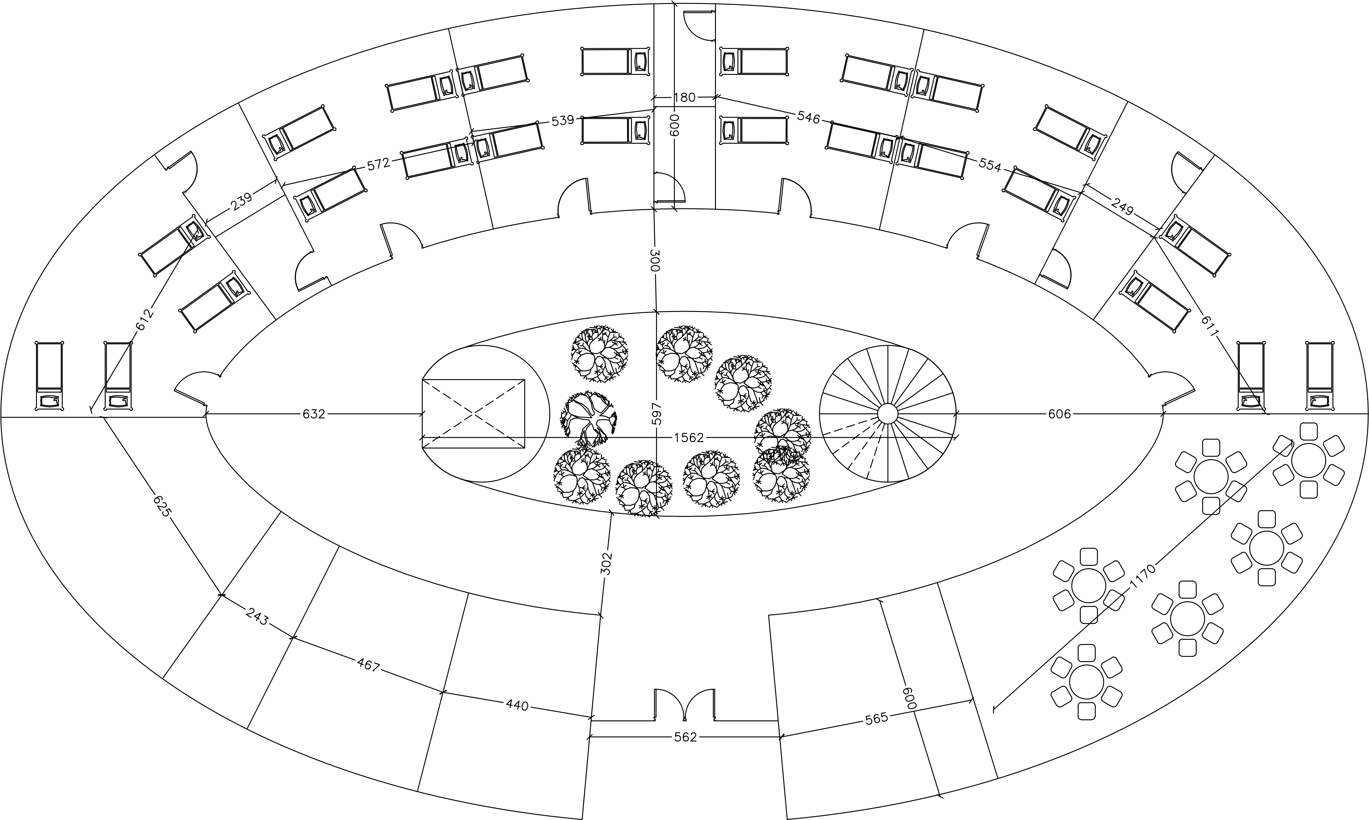
پلان زیرزمین:

Slide 15
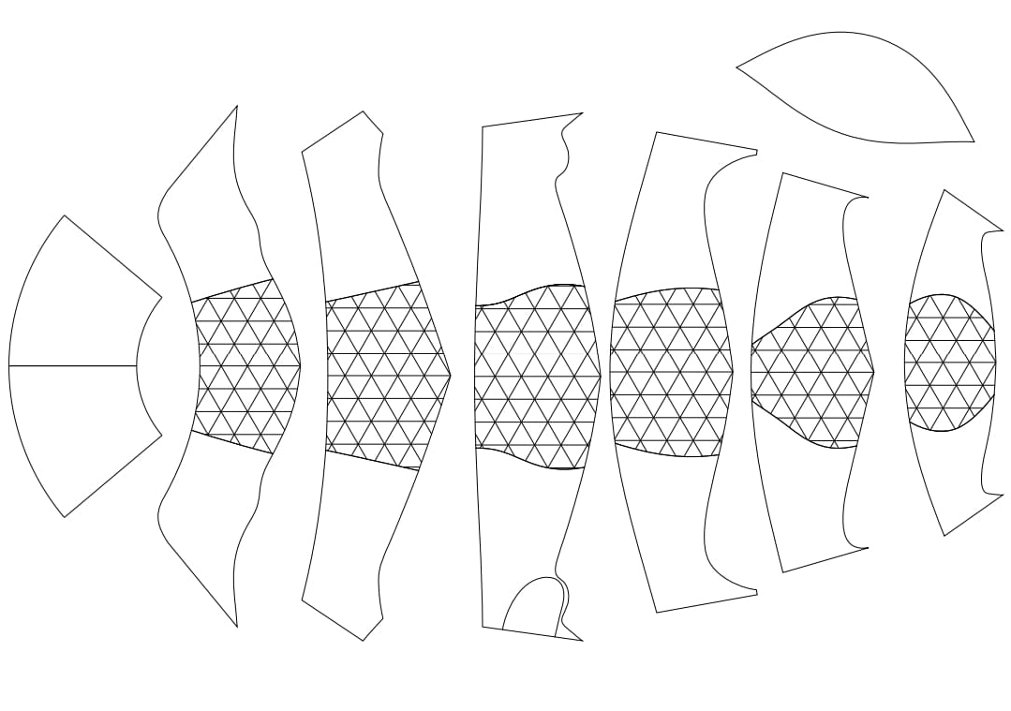
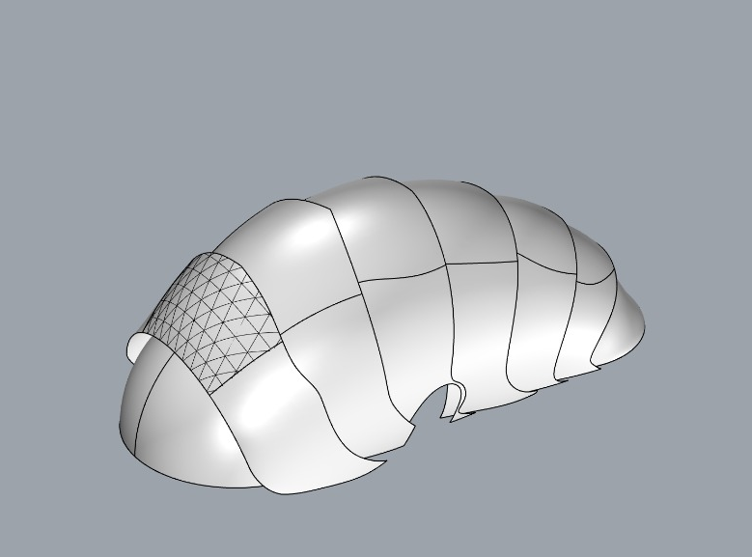
فرم کامپیوتری :

Slide 16
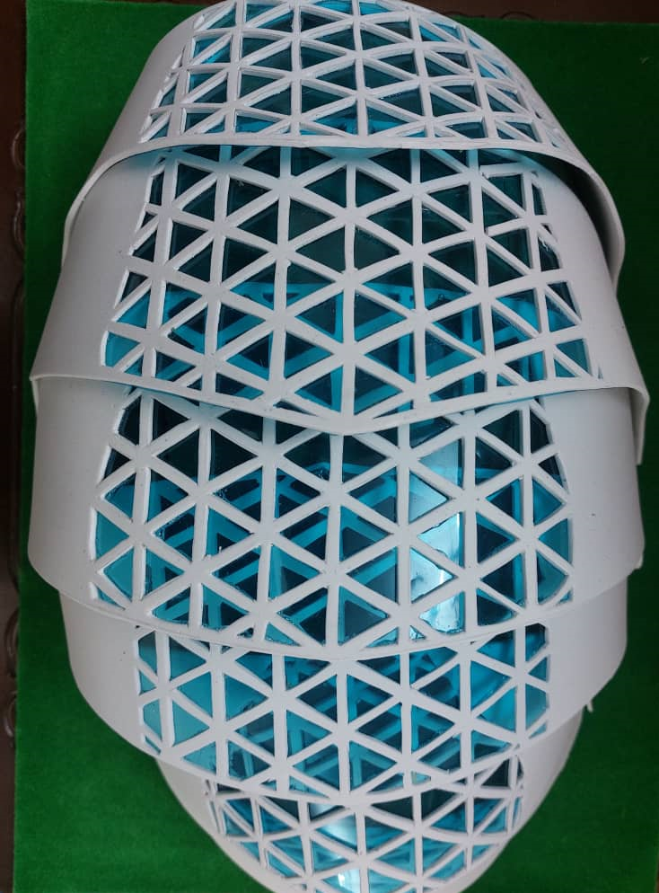
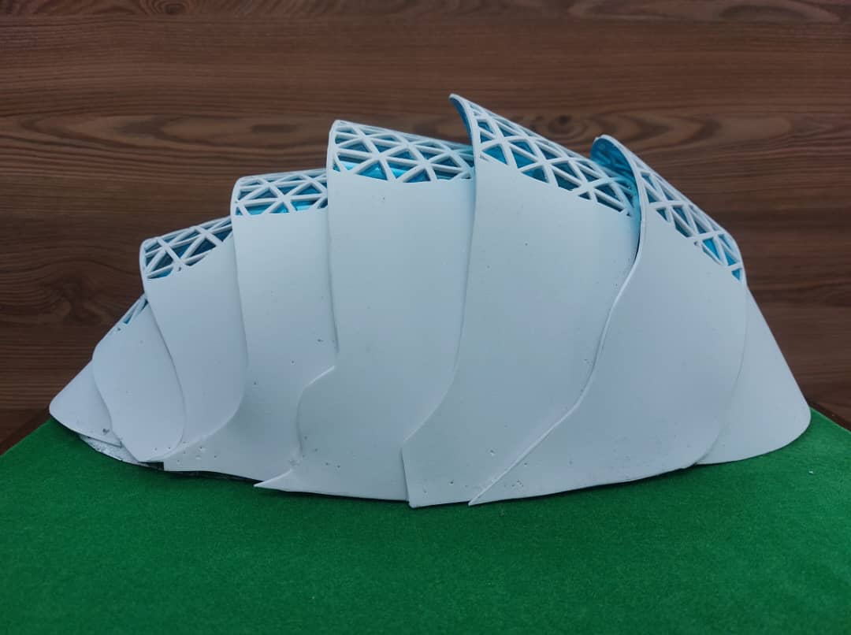
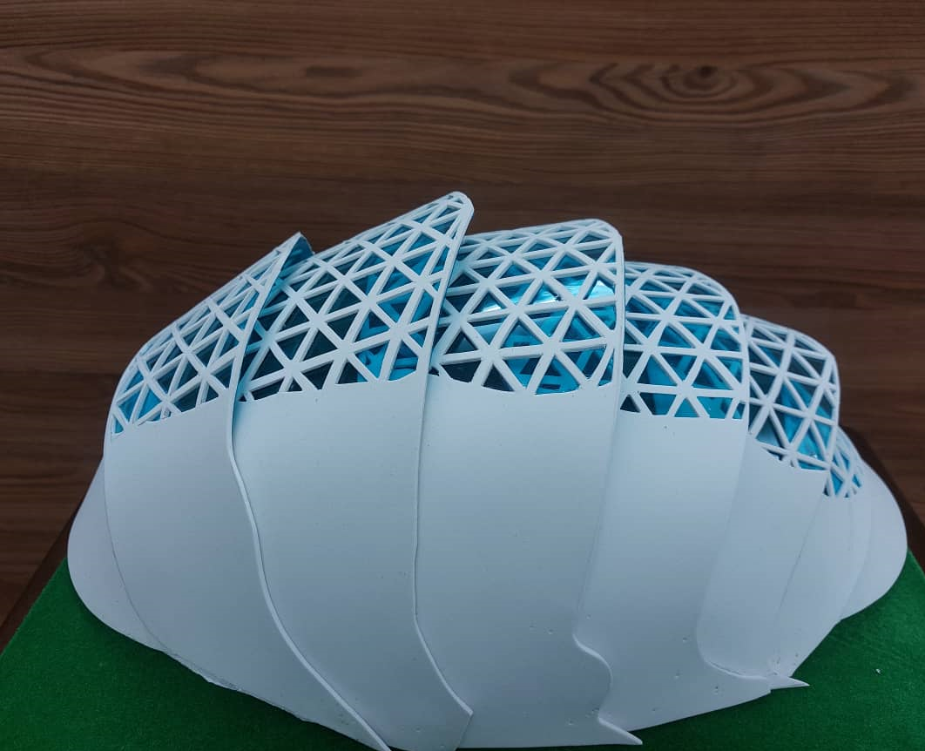
فرم ماکت:

Slide 17
منابع:
1- 19 آبان 1398 (22:07:18) - https://www.mojnews.com/ - 10 شهر بزرگ ایران برروی بزرگترین گسل های ایران
2- درویزه،ابولفضل – انامی راد ، سارا – درویزه ، منصور- انصاری ، رضا – رجبی ، حامد – اول شهریور 1393 - https://mme.modares.ac.ir/article-15-4178-fa.html
3انتظاری،علیرضا – اسماعیلی ، جمشید – تابستان و پاییز 1389 – https://www.magiran.com
4– نمای کامپوزیت - https://zibadesignco.com
۱۴-5ام, آبان ۱۳۹۷- https://engineerplus.ir/construction-materia
6-19 آبان 1396 09:00 - https://lastsecond.ir/blog/5647-japans-earthquake-resistant-house 4-
7- ساعت 2:1- 10 دسامبر 2021- آرسن میناسیان - https://fa.wikipedia.org/

Slide 18
با تشکر از توجه شما

